Slide 1
MĨ THUẬT LỚP 1

Slide 2
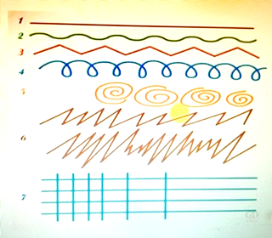
KHỞI ĐỘNG
TRÒ CHƠI:
NÉT
VẼ
CỦA
EM
Em hãy vẽ một số nét bất kỳ mà em thích vào giấy hoặc vào bảng con (thời gian từ 3 đến 5 giây)
Em vẽ nét gì?
Em hãy tìm ra được nét vẽ của em giống nét nào sau đây?
Em hãy kể tên một số nét mà em biết?

Slide 3
Thứ tư ngày 11 tháng 10 năm 2023
Môn: MỸ THUẬT
CHỦ ĐỀ 3: NÉT VẼ CỦA EM (TIẾT 1)
TIẾT 1
MỤC TIÊU BÀI HỌC
- Bước đầu nhận biết yếu tố nét trong một số đồ vật và sản phẩm mĩ thuật;
- Mô phỏng, thể hiện yếu tố nét có kích thước khác nhau;

Slide 4
DỤNG CỤ CẦN DÙNG
- Vở bài tập Mĩ thuật 1 hoặc giấy A4
- Bút chì
- Tẩy (gôm)
- Màu vẽ

Slide 5
Thứ tư ngày 11 tháng 10 năm 2023
Môn: MỸ THUẬT
CHỦ ĐỀ 3: NÉT VẼ CỦA EM (tiết 1)
Hoạt động 1. Quan sát (nhận diện một số nét và nét trong cuộc sống)
* Giới thiệu các loại nét:
Em hãy gọi tên các nét
có trong tranh?

Slide 6
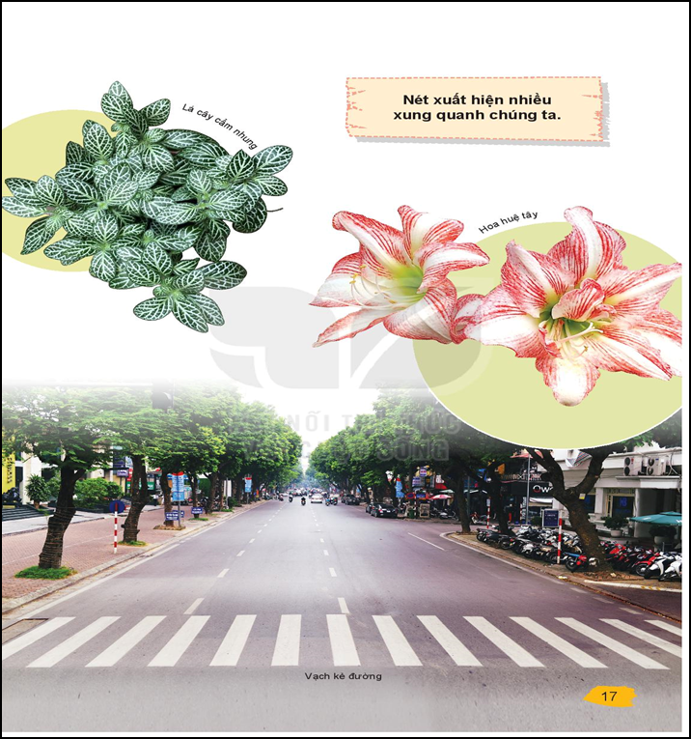
Thứ tư ngày 11 tháng 10 năm 2023
Môn: MỸ THUẬT
CHỦ ĐỀ 3: NÉT VẼ CỦA EM (tiết 1)
Hoạt động 1. Quan sát (nhận diện một số nét và nét trong cuộc sống)
* Nét trong cuộc sống
Con vật gì?
+ Các nét xuất hiện ở đâu?
Trên lưng con vật có đặc điểm gì?

Slide 7
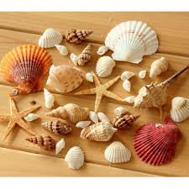
Thứ tư ngày 11 tháng 10 năm 2023
Môn: MỸ THUẬT
CHỦ ĐỀ 3: NÉT VẼ CỦA EM (tiết 1)
Hoạt động 1. Quan sát (nhận diện một số nét và nét trong cuộc sống)
+ Kể tên một số đồ vật, con vật, cảnh vật có xuất hiện nét mà em biết?

Slide 8
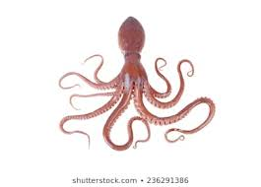
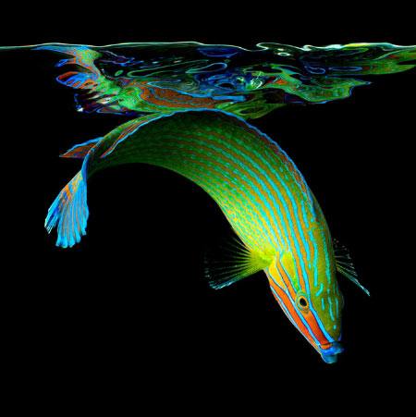
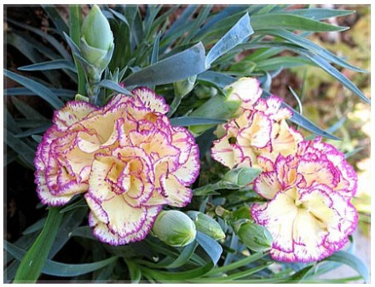
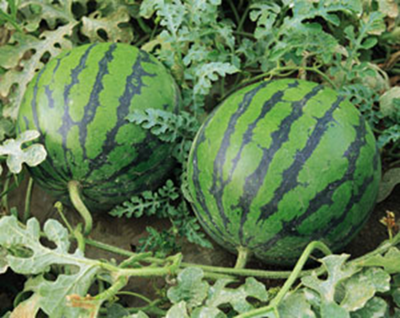
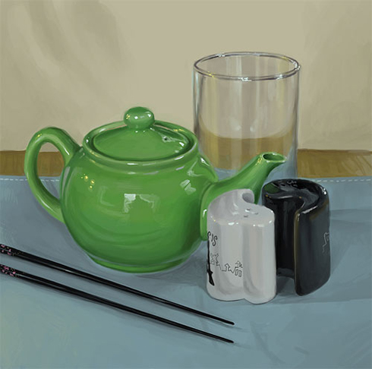

Slide 9
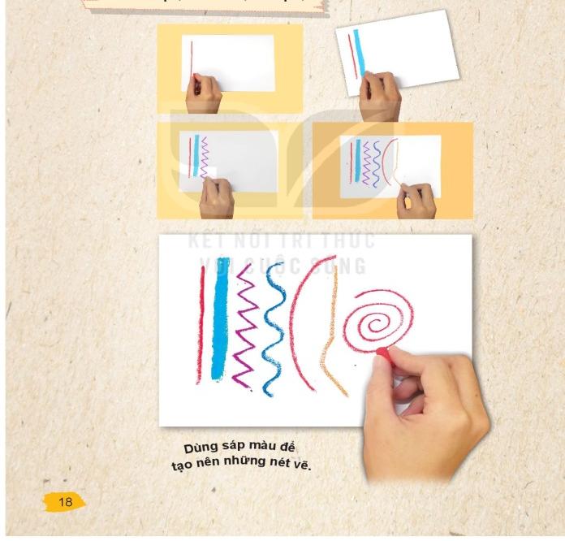
Thứ tư ngày 11 tháng 10 năm 2023
Môn: MỸ THUẬT
CHỦ ĐỀ 3: NÉT VẼ CỦA EM (tiết 1)
Hoạt động 1. Quan sát (nhận diện một số nét và nét trong cuộc sống)
* Giáo viên kết luận: Nét xuất hiện nhiều xung quanh chúng ta, nét làm cho đồ vật thêm sinh động hơn.
Hoạt động 2: Thể hiện (tạo nét vẽ bằng sáp màu, phấn)
+ Em vẽ nét thẳng như thế nào?
+ Em vẽ nét cong như thế nào?
+ Em vẽ nét uốn lượn như thê nào?
+ Làm sao để vẽ được nét thanh, nét đậm?
+Những nét đó có đẹp không?

Slide 10
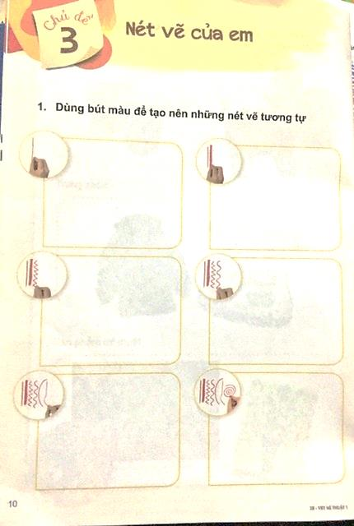
Thứ tư ngày 11 tháng 10 năm 2023
Môn: MỸ THUẬT
CHỦ ĐỀ 3: NÉT VẼ CỦA EM (tiết 1)
Hoạt động 2: Thể hiện (tạo nét vẽ bằng sáp màu, phấn)
Học sinh mở vở bài tập Mĩ thuật 1, trang 10, dùng bút sáp màu (hoặc bút chì màu) vẽ thể hiện từng loại nét vào phần ô tương ứng hoặc vẽ trên giấy A4
TRƯNG BÀY, NHẬN XÉT, ĐÁNH GIÁ

Slide 11
Thứ tư ngày 11 tháng 10 năm 2023
Môn: MỸ THUẬT
CHỦ ĐỀ 3: NÉT VẼ CỦA EM (tiết 1)
- Dặn dò: Về nhà tập dùng phấn vẽ nét trên bảng con
- Chuẩn bị: Mang theo đồ dùng học tập cho tiết học sau.

